Slide 1
Меры поддержки внешнеэкономической деятельности
2022 год

Slide 2
Финансовые инструменты поддержки экспорта.
Федеральные меры
1. Поддержка предприятий, реализующих КППК
Постановление Правительства Российской Федерации от 23.02.2019 № 191;
Льготное кредитование инвестиционных проектов на территории Российской Федерации и за рубежом;
Субсидия до 50% ключевой ставки Банка России;
Проекты до 2026 года, с началом экспорта в 2025 году;
Придельный объем до 60 млрд. рублей;
Предоставляется через государственную информационную систему промышленности.
Льготное кредитование ВЭБ.РФ и АО «Росэксимбанк»
Постановления Правительства Российской Федерации от 13.12.2012 № 1302 и от 08.06.2015 № 566;
Льготное финансирование производства и экспортных поставок высокотехнологичной продукции – предэкспортное и постэкспортное финансирование.
2

Slide 3
Финансовые инструменты поддержки экспорта
3. Субсидия на транспортировку (анонс проекта изменений)
Постановление Правительства Российской Федерации от 26.04.2017 № 496;
Компенсация до 80% расходов на транспортировку продукции за рубеж, но не более 25% от стоимости поставки (с 01.07.2022);
В 2022 году в порядке очередности без проведения отбора заявок;
Ретроспективный характер в 2022 году: в период с 01.07.2021 по 30.06.2022 компенсация затрат не более 11% от стоимости поставки (исключения: продукция металлургической промышленности, минеральных удобрений, лесопромышленного комплекса);
4. Субсидия на сертификацию продукции, в том числе фармацевтической и медицинской промышленности
Постановление Правительства Российской Федерации от 30.04.2021 № 687;
Компенсация до 80% расходов на сертификацию продукции и сертификацию лекарственных средств;
Предельный размер субсидии на сертификацию до 50 млн. руб. на 1 проект, до 500 млн. руб. на 1 организацию;
Предельный размер субсидии на сертификацию лекарственных средств до 500 млн. руб. на 1 проект, до 1 млрд. руб. на 1 организацию.
3

Slide 4
Финансовые инструменты поддержки экспорта
5. Субсидия на реализацию мероприятий по продвижению продукции и услуг
Постановление Правительства Российской Федерации от 28.03.2019 № 342;
Софинансирование части затрат, связанных с участием в выставочно-ярмарочных мероприятиях и деловых миссиях;
Предельный лимит: до 80% затрат для МСП, до 50% - для всех остальных компаний;
Получить поддержку возможно через ИС «Одно окно».
6. Субсидия на участие в международных выставочно-ярмарочных мероприятиях
Постановления Правительства Российской Федерации от 28.12.2020 № 2316;
Субсидирование части затрат на участия в международных выставках и мероприятиях;
Компенсации подлежат: расходы на аренду выставочной площади, необходимой мебели и оборудования, регистрационный сбор за участие;
Предельный лимит (на 1 мероприятие): 700 тыс. руб. для МСП, 2 млн. руб. для крупного бизнеса;
Максимальное количество мероприятий в год – 3;
Требование к результативности: наличие экспортного контракта по итогам мероприятия, стоимость объема которого должна превышать запрашиваемую сумму в 6 раз.
4

Slide 5
Финансовые инструменты поддержки экспорта
7. Субсидия на международные почтовые отправления
Постановление Правительства Российской Федерации от 25.12.2021 № 2488;
Могут воспользоваться продавцы и производители товаров, работающие с крупнейшими российскими маркетплейсами;
Субсидия для предоставления льготных тарифов (скидка до 50%) владельцам агрегаторов, использующих почтовые отправления при экспорте продукции.
8. Поддержка предоставления гарантии обратного выкупа
Постановление Правительства Российской Федерации от 27.03.2021 № 457;
Возмещение разницы между рыночной и льготной ценой товара (до 15%);
Могут воспользоваться производители сельскохозяйственной, строительно-дорожной техники и оборудования для пищевой и перерабатывающей промышленности;
Максимальный размер субсидии составит 5 млн. руб.;
Основное условие – обязательство дилера по обратному выкупу продукции у конечного покупателя (покупатель вправе вернуть дилеру оборудование).
5

Slide 6
Финансовые инструменты поддержки экспорта
9. Субсидия на НИОКР и омологацию
Постановление Правительства Российской Федерации от 18.06.2021 № 931;
Компенсация до 70% затрат на: оплату труда работников, подготовку лабораторий, закупку оборудования, комплектующих и сырья, аренду и содержание сооружений и оборудования, производство, тестирование и испытание опытных образцов и иное;
Предельный размер (на 1 проект): до 900 млн. руб. на проведение НИОКР, до 200 млн. руб. на омологацию.
10. Субсидия на послепродажное обслуживание
Постановление Правительства Российской Федерации от 11.06.2021 № 900;
Компенсация до:
30% затрат на аренду помещений;
15% затрат на лизинговые платежи по оборудованию, необходимому для обслуживания по гарантийному или регламентированному ремонту;
50% затрат на доставку продукции и (или) запасных частей из РФ до эксплуатантов, сервисных центров и складов за рубежом;
15% стоимости зап.частей для гарантийного или регламентированного ремонта за рубежом;
50% затрат на подготовку (переподготовку) персонала, задействованного в системе ППО (но не более 5% от общей суммы компенсации).
6

Slide 7
Финансовые инструменты поддержки экспорта
11. Субсидия на регистрацию объектов интеллектуальной собственности
Постановление Правительства Российской Федерации от 15.12.2016 № 1368;
Компенсация от 70 до 100% затрат экспортеров на оплату различных услуг и пошлин по регистрации продукции;
Обязательства: объем экспорта в течение 3 лет после получения охранного документа должен превысить размер запрашиваемой компенсации не менее чем в 5 раз для компаний МСП и 15 раз для остальных.
12. Субсидия на сертификацию продукции АПК
Постановление Правительства Российской Федерации от 25.12.2019 № 1816;
Компенсация части затрат (до 90%): на оценку соответствия продукции АПК требованиям, внешних рынков; проведение ветеринарно-санитарных и фитосанитарных мероприятий; транспортировку, хранение, испытания и утилизацию испытательных образцов; на получение сертификатов о происхождении товара в отношении продукции агропромышленного комплекса.
7

Slide 8
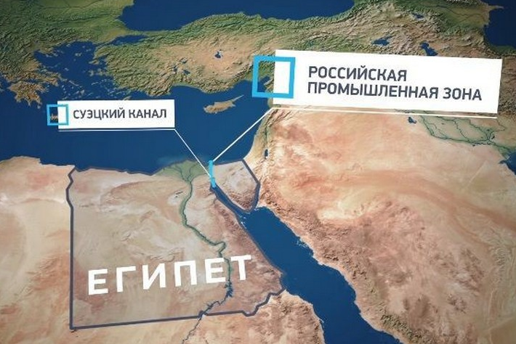
Российская промышленная зона в Египте
Запланированная площадь участка – 525 га, две площадки: Айн Сохна (порт Сохна) и Восточный Порт Саид (перспективный);
Развития транспортная и портовая инфраструктура;
Южный вход в Суэцкий канал, расстояние до Каира 120 км, Новый Каир – 60 км, Суэц – 30 км;
Расстояние от порта до Зоны – 9 км, протяженность терминала 1.7 км, 2 причала терминал наливных грузов;
Субсидия на создание объектов инфраструктуры на территории Зоны в рамках Постановления Правительства Российской Федерации от 24.12.2021 № 2465
8

Slide 9
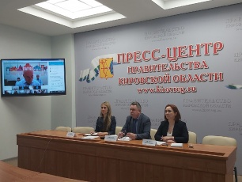
Торговые представительства
Российской Федерации
Торгпредства обеспечивают внешнеэкономические интересы региона и Российской Федерации за рубежом;
Действует 55 Торговых представительств Российской Федерации (СНГ, Европа, Азия, Африка, Северная Америка, Центральная и Южная Америка);
Поддержка:
информационно-аналитическая поддержка о текущей ситуации на рынке;
проработка перспектив по выходу на иностранный рынок;
поиск и проверка потенциальных контрагентов;
GR – поддержка российских экспортеров.
9

